Slide 1
C1-E题题解
21375049-彭欣阳

Slide 2
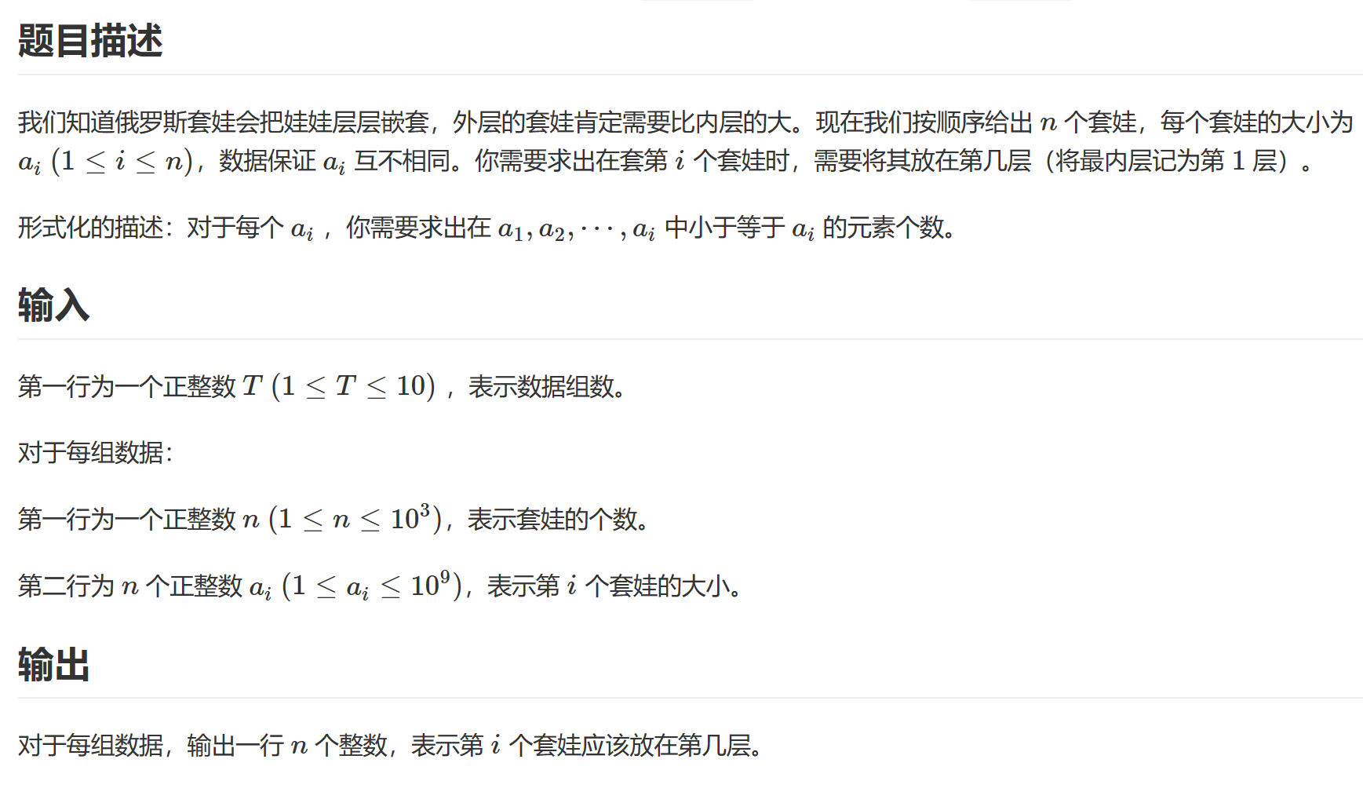
C1 第一次练习：模拟、递归、分治等基础练习
E题：套娃

Slide 3
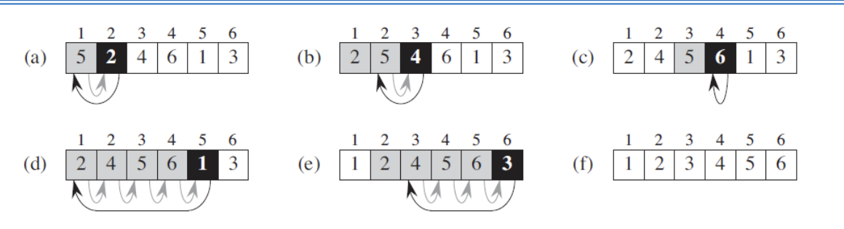
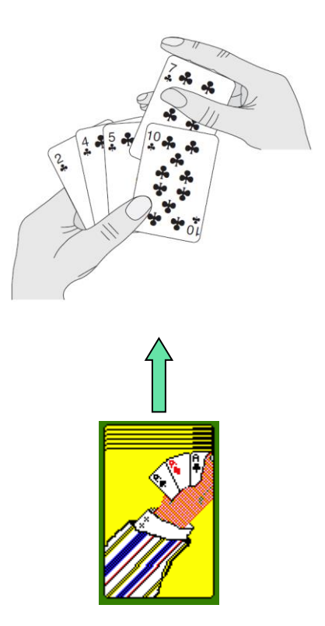
C1 第一次练习：模拟、递归、分治等基础练习
E题：本质：输入第n个整数，判断它在前n-1个整数的位置（比大小）。
解题思路：类似于插入排序的思想，寻找第n个数应当插在前n-1个数的位置。求解思想如图。
具体做法：按照插入排序的方式，每次循环增加一个求插入位置的代码即可（当然，本身需要排序）

Slide 4
C1 第一次练习：模拟、递归、分治等基础练习
E题：本质：输入第n个整数，判断它在前n-1个整数的位置（比大小）。
Insert(A, n)
key ← A[n]
flag ← n
for(i ←0; i < n;++i ){
if(key<A[i]){
flag ← i
for(j ←n ;j>i;--j){
A[j]=A[j-1]
}
A[i]=key
break;
}
}
return flag+1

Slide 5
C1 第一次练习：模拟、递归、分治等基础练习
E题：本质：输入第n个整数，判断它在前n-1个整数的位置（比大小）。
算法 Insert 插入过程作为一个子程序
最终将插入过程进行循环遍历即可
当然，也可以直接对前n-1项调用stl的sort，直接排好序
Insert(A, n)
key ← A[n]
flag ← n
for(i ←0; i < n;++i ){
if(key<A[i]){
flag ← i
for(j ←n ;j>i;--j){
A[j]=A[j-1]
}
A[i]=key
break;
}
}
return flag+1

Slide 6
C1 第一次练习：模拟、递归、分治等基础练习
E题：本质：输入第n个整数，判断它在前n-1个整数的位置（比大小）。
从算法到代码实现
Insert(A, n)
key ← A[n]
flag ← n
for(i ←0; i < n;++i ){
if(key<A[i]){
flag ← i
for(j ←n ;j>i;--j){
A[j]=A[j-1]
}
A[i]=key
break;
}
}
return flag+1
int insert(int a[], int n){
int key=a[n],flag=n;
for(int i=0;i<n;++i){
if(key<a[i]){
flag=i;
for(int j=n;j>i;--j){
a[j]=a[j-1];
}
a[i]=key;
break;
}
}
return flag+1;
}

Slide 7
#include<bits/stdc++.h>
using namespace std;
int a[1005];
int insert(int a[],int n);
int main() {
int t; scanf("%d", &t);
for (int l= 0; l < t; ++l) {
int n; scanf("%d", &n);
for (int i = 0; i < n; ++i) {
scanf("%d", &a[i]);
}
for (int i = 0; i < n; ++i) {
printf("%d ", insert(a,i));
}
printf ("\n");
}
return 0;
}
int insert(int a[], int n){
int key=a[n],flag=n;
for(int i=0;i<n;++i){
if(key<a[i]){
flag=i;
for(int j=n;j>i;--j){
a[j]=a[j-1];
}
a[i]=key;
break;
}
}
return flag+1;
}
  测试程序
  插入过程

Slide 8
C1 第一次练习：模拟、递归、分治等基础练习
Y题：输入n个整数，用归并排序算法进行排序。
复杂度分析
int insert(int a[], int n){
int key=a[n],flag=n;
for(int i=0;i<n;++i){
if(key<a[i]){
flag=i;
for(int j=n;j>i;--j){
a[j]=a[j-1];
}
a[i]=key;
break;
}
}
return flag+1;
}
两重循环，外层i ←0 to n, 内层从n到i，总体上时间复杂度为n*(n-1)/2

